Slide 1
Mengidentifikasi cara penulisan RUJUKAN

Slide 2
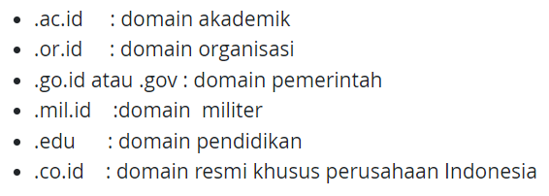
Mengidentifikasi penulisan rujukan dari berbagai literasi
Sumber rujukan berasal dari rujukan yang kredibel (artikel ilmiah, buku, undang-undang, internet, dll)
Jika rujukan dari internet, maka domain resmi yang diperbolehkan antara lain
ciri website yang dapat dijadikan sebagai sumber rujukan antara lain ada penanggungjawab website, informasi di dalamnya bersifat objektif, dan tidak terlalu banyak iklan.

Slide 3
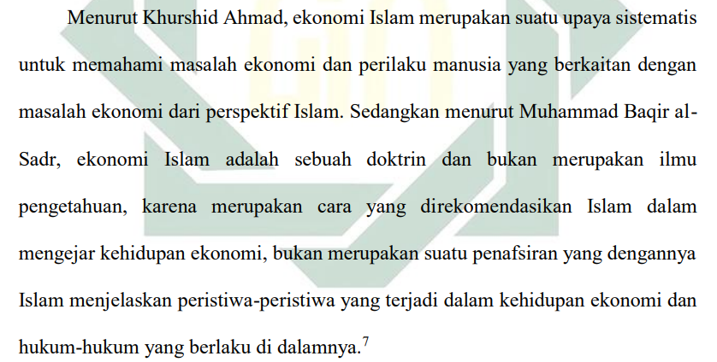
Ekonomi syariah berusaha memahami secara sistematis perilaku manusia yang berkaitan dengan masalah ekonomi dalam sudut pandang islam.
Ekonomi syariah berupaya merangkum secara terstruktur perilaku manusia yang terkait dengan aspek ekonomi dalam konteks Islam.
Ekonomi syariah menggunakan cara pandang sesuai hukum-hukum Islam dalam menjalankan kehidupan ekonomi.

Slide 4
Analisis dan Penerapan Teknologi Blockchain dalam Sistem Keuangan untuk Meningkatkan Keamanan dan Transparansi
Teknologi Blockchain
konsep dasar teknologi blockchain
Struktur blockchain
mekanisme konsensus
keamanan kriptografi
jaringan peer-to-peer
Keamanan Sistem Keuangan
keamanan data
Autentikasi
otorisasi akses
pengendalian akses

Slide 5
Blockchain merupakan teknologi baru yang diciptakan agar mampu memberikan alternatif baru dalam upaya memperoleh dan berbagi informasi (Utomo, 2021).
DAFTAR PUSTAKA
Utomo, Teguh Prasetyo. 2021.” Implementasi Teknologi Blockchain di Perpustakaan : Peluang, Tantangan dan Hambatan”. Buletin Perpustakaan Universitas Islam Indonesia, Nomor 4 Vol 2, 173 – 200.

Slide 6
Menurut LaFountain (via Utomo, 2021), blockchain merupakan basisdata yang terdesentralisasi menggunakan node independen untuk menyimpan dan mengambil data.
Utomo, T.P. 2021. “Implementasi Teknologi Blockchain di Perpustakaan”. Buletin Perpustakaan Universitas Islam Indonesia, 4 (2), 173-200.

Slide 7
Langkah-Langkah
Cari rujukan dari sumber yang kredibel
Download PDF nya
Masukkan di Mendeley
Kutip bagian yang akan dirujuk dengan teknik parafrase
Input sitasinya
Perbaiki tulisan mulai dari aspek teknis dan keterpaduan antar paragraf
Tulisan final dapat dicek plagiasi secara online

Slide 8
Mengidentifikasi cara penulisan tabel, bagan, dan gambar pada KARYA ILMIAH

Slide 9
Tujuan
Membantu visualisasi data
Membantu memperjelas informasi
Memperjelas dan mempertajam deskripsi yang terbilang rumit
Memudahkan pembaca untuk mengingat deskripsi
Membuat tampilan karya ilmiah lebih menarik

Slide 10
TATA CARA PENULISAN
Diberi nama atau judul
Penulisan nama tabel, gambar, dan lainnya menggunakan huruf besar di awal kata (title case). Tabel: judul ditulis di atas tabel, rata kiri atau simetris di tengah (center) berjarak 1,5 spasi terhadap tabel yang bersangkutan. Judul tabel ditulis langsung mengikuti nomor tabelnya. Gambar: judul ditulis di bawah gambar berjarak 1,5 spasi, simetris (center) terhadap gambar yang bersangkutan. Judul gambar ditulis langsung mengikuti nomor gambarnya.
Ditempatkan di antara teks deskripsi
Tabel dan gambar ditempatkan di antara bagian teks yang paling banyak membahasnya. Tabel dan gambar harus dibuat sedemikian rupa sehingga dapat berdiri sendiri, agar dapat dimengerti oleh pembaca tanpa membaca keterangan dalam teks.
Simetris
Jika tabel ditulis dalam posisi landskap, sisi atas tabel adalah sisi yang dijilid. Tabel dan gambar selalu simetris di tengah (center) terhadap halaman.
Diberi nomor
Nomor tabel dan gambar harus menyertakan nomor bab tabel dan gambar tersebut berada. Misalnya tabel 1.1. berarti tabel pertama yang ada di bab 1. Jika dalam suatu tugas akhir hanya terdapat 1 (satu) buah tabel atau gambar, maka tidak perlu diberi nomor
Ditambahkan sumber

Slide 12
PENULISAN sumber
Gambar milik sendiri
sumber gambar: dokumentasi pribadi
sumber foto: galeri foto pribadi
Gambar dari situs internet : Mencantumkan link artikel
Sumber tabel (jika bukan olahan sendiri) ditulis di bagian bawah tabel berjarak 1,5 spasi dari tabel, huruf tegak tipe Times New Roman 10 poin. Sumber yang sudah diolah lebih lanjut perlu diberi catatan “telah diolah kembali”.
Sumber gambar (jika bukan olahan sendiri) harus ditulis di bagian bawah judul gambar berjarak 1,5 spasi dari judul gambar, huruf tegak tipe Times New Roman 10 poin. Sumber yang sudah diolah lebih lanjut perlu diberi catatan “telah diolah kembali”.

Slide 13
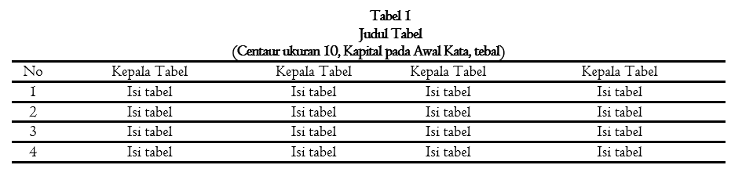
cara penulisan tabel pada papeR

Slide 14
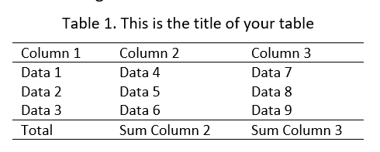
cara penulisan tabel pada paper/makalah

Slide 15
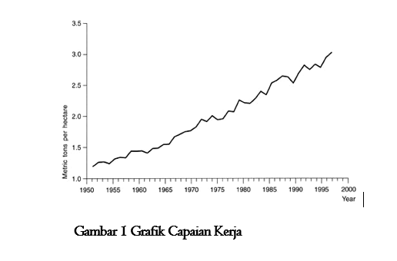
cara penulisan bagan pada paper/makalah

Slide 16
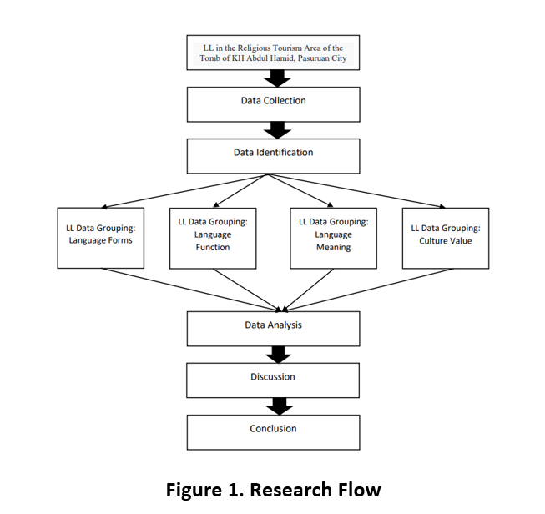

Slide 17
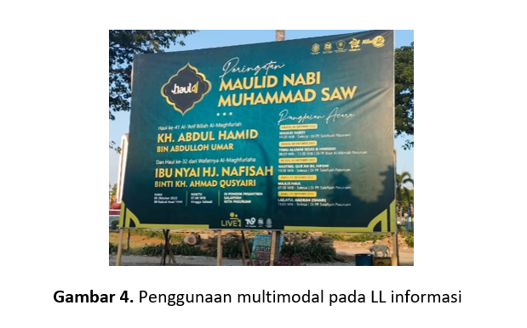
cara penulisan GAMBAR pada paper/makalah

Slide 18
Latihan
Ubah informasi berikut ke dalam bentuk diagram
Jumlah anggota pencak silat SMP Harapan Bunda tahun 2017 sampai tahun 2021 selalu berubah-ubah. Pada tahun 2017 jumlah anggota pencak silat SMP Harapan Bunda sebanyak 100 orang siswa. Pada tahun 2018 naik menjadi 125 orang siswa. Pada tahun 2019 jumlah anggota pencak silat SMP Harapan Bunda mengalami penurunan menjadi 75 orang siswa. Pada tahun 2020 jumlah anggota pencak silat SMP harapan Bunda meningkat menjadi 125. Pada tahun 2021 jumlah anggota pencak silat SMP harapan Bunda meningkat menjadi 150 orang siswa.

Slide 19
No | Tahun | Jumlah
1 | 2017 | 100
2 | 2018 | 125
3 | 2019 | 75
4 | 2020 | 125

Slide 22
No | Tahun 2017 | Tahun 2018 | Tahun 2019 | Tahun 2020 | Tahun 2021
1 | 100 | 125 | 75 | 125 | 150

Slide 23
32 siswa kelas IXC mempunyai ukuran sepatu yang berbeda-beda. Dimulai dari siswa perempuan yang mempunyai ukuran sepatu 37 ada 1 anak, sedangkan siswa laki-laki tidak ada. Siswa laki-laki yang mempunyai ukuran sepatu 38 ada 1 anak, sedangkan siswa perempuan ada 3 anak. Siswa laki-laki yang mempunyai ukuran sepatu 39 ada 1 anak, sedangkan siswa perempuan ada 7 anak. Siswa laki-laki yang mempunyai ukuran sepatu 40 tidak ada, sedangkan siswa perempuan ada 8 anak. Siswa laki-laki yang mempunyai ukuran sepatu 41 ada 6 anak, sedangkan siswa perempuan ada 3 anak. Siswa laki-laki yang mempunyai ukuran sepatu 43 ada 2 anak, sedangkan siswa perempuan tidak ada. Dan tidak ada satu pun dari siswa kelas IX^{C} yang mempunyai ukuran sepatu 42.

